Slide 1
銀行系統專題報告
本專題旨在開發一個桌面銀行系統應用程式，以滿足銀行內部員工日常營運管理任務，並提供客戶便捷的帳戶查詢與基本金融交易服務。此系統採用分層架構設計，結合C#與SQLite技術，實現了多角色使用者認證、客戶帳戶管理、內部員工管理等核心功能。
指導老師: 江家頡
成員: B10090105 詹永旭
B11170019 巫宏珉
Notes:
1

Slide 2



研究背景與目的
研究背景
隨著科技的飛速發展，金融服務業正經歷前所未有的數位轉型。銀行系統作為金融機構的核心，其安全性、效率與使用者體驗直接影響銀行營運及客戶滿意度。
研究動機
傳統銀行業務面臨線上化、自動化的挑戰，同時也需要因應日益嚴峻的資安威脅。本專題將嘗試解決如何在有限資源下，打造一個兼顧功能、效能與安全性的銀行系統。
研究目的
設計並實作一個安全、高效且直觀的桌面銀行系統，支援多角色使用者認證與授權，實現核心銀行業務功能，建立詳盡的交易記錄與審計日誌追蹤機制。
Notes:
2

Slide 3
問題陳述與預期貢獻
問題陳述
預期貢獻
現有銀行系統可能存在操作複雜、介面不直觀、權限管理不夠細緻等問題。對於中小型銀行或特定業務場景，尋求輕量級、易於部署且功能齊全的桌面應用程式，以簡化日常業務流程並提高效率，是一個實際的需求。
本專題的成果預期能提供一個可作為示範的桌面銀行系統應用程式，展現如何運用C#和SQLite技術實現銀行核心業務功能。這將有助於：
為未來的銀行系統開發專案提供參考設計與實作經驗
現有大型銀行系統的問題包括：操作複雜性與介面直觀性不足、權限管理不夠細緻、部署與資源限制高昂，以及缺乏示範與參考價值。
提升內部員工的操作效率，降低人為錯誤
為客戶提供更便捷的自助服務管道
為銀行提供一套基礎的營運監控與審計工具
Notes:
3

Slide 4
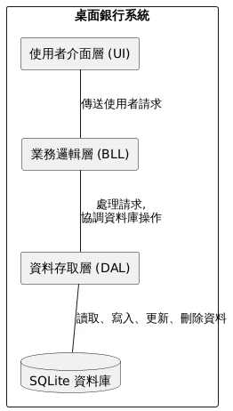
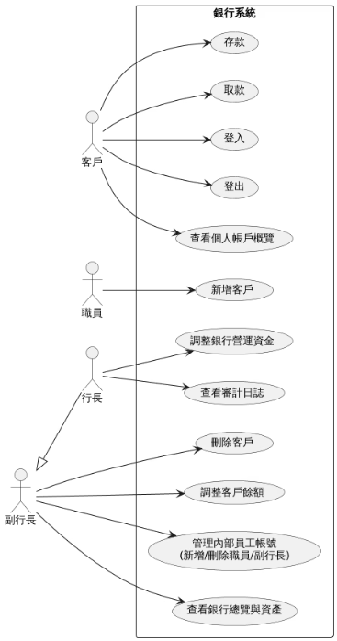
系統架構設計
Notes:
4

Slide 5




功能模組說明
使用者認證模組
客戶帳戶管理模組
處理登入、登出、角色驗證及權限導向，確保系統安全性與適當的存取控制。
包括帳戶概覽、存款、取款、新增客戶、刪除客戶、調整客戶餘額等核心銀行業務功能。
銀行內部員工管理模組
銀行總覽與資產查詢模組
負責新增、刪除、修改職員及副行長帳號，維護內部人員資料。
顯示所有客戶帳戶列表、銀行營運資金及銀行總資產，提供全面的財務視圖。
此外，系統還包含銀行營運資金調整模組，允許行長調整營運資金並進行雙重驗證；以及審計日誌查詢模組，記錄並顯示所有敏感操作的詳細日誌，確保系統操作的可追溯性與合規性。
Notes:
5

Slide 6
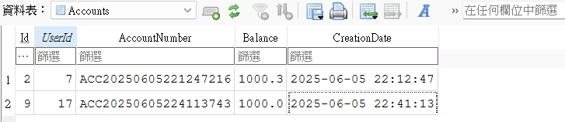
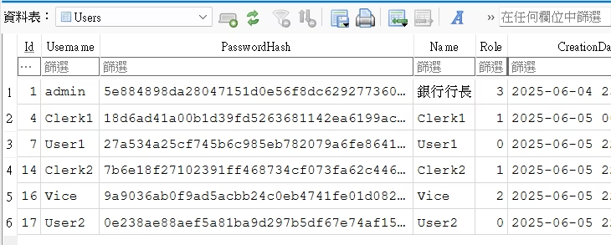
資料庫設計 - 使用者與帳戶
本系統採用SQLite作為資料儲存解決方案，輕量且易於部署。資料庫設計主要包含以下：
Users (使用者)
Accounts (帳戶)
儲存所有系統用戶（客戶、職員、副行長、行長）的帳號、密碼雜湊值、姓名和角色等資訊。此表是系統用戶管理的核心，支援多角色認證與授權機制。
儲存客戶的銀行帳戶資訊，包含帳號、所屬客戶ID和當前餘額。此表與Users表關聯。
Notes:
6

Slide 7
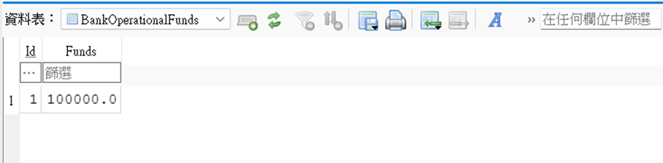
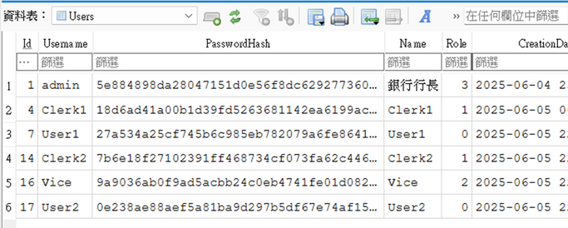
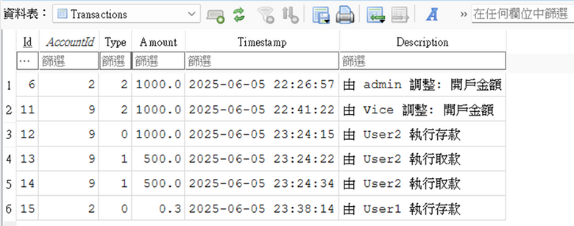
資料庫設計 - 審計與營運資金
AuditLogs (審計日誌)
BankFunds (銀行營運資金)
Transactions (交易)
記錄所有關鍵系統操作，包含日誌類型、操作者、操作時間、詳細描述和相關資訊。此表對於系統安全性和合規性至關重要，提供完整的操作追蹤記錄，有助於問題排查和安全審計。
單一記錄，儲存銀行目前的營運資金金額。此表雖然結構簡單，但在銀行系統中扮演重要角色，記錄銀行可用於營運的資金總額，是銀行財務狀況的重要指標。
記錄所有客戶帳戶的金融交易，包含交易ID、帳戶ID、交易類型、金額、時間和描述，確保所有財務活動可追蹤。
Notes:
7

Slide 8
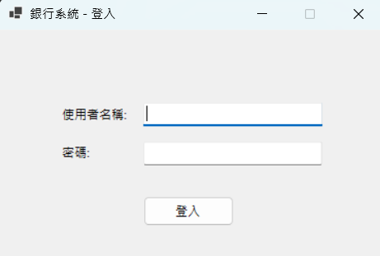
系統畫面展示 登入畫面
密碼輸入時應以星號 (*) 或圓點 (•) 遮蔽顯示，保護使用者隱私。
當登入失敗時（例如：帳號或密碼錯誤、網路連線問題），系統會在此處顯示明確且友善的錯誤訊息，引導使用者進行修正。
密碼雜湊儲存：確保即使資料庫被洩露，密碼也無法直接被讀取。
Notes:
8

Slide 9
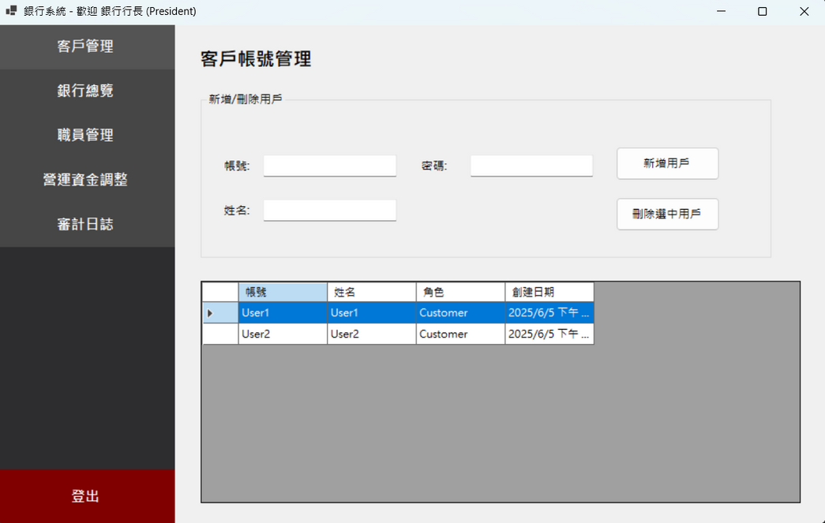
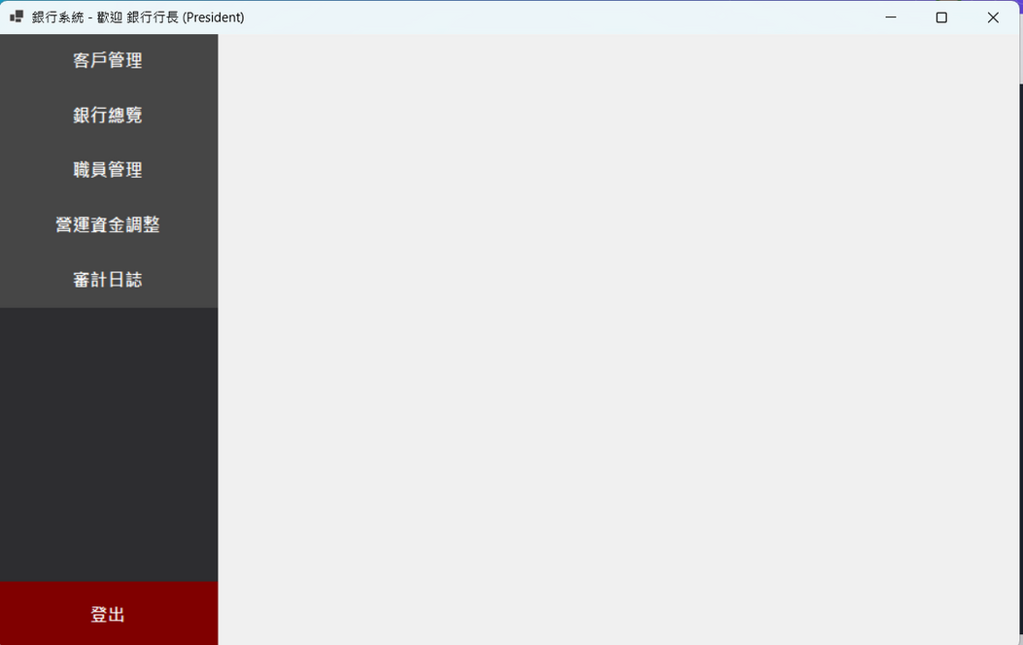
主要操作畫面
左側導航菜單區 (Left Sidebar Navigation)：一個垂直的菜單列表，根據當前登入使用者的角色權限動態顯示可用的功能模組。
主畫面會根據登入的使用者角色，動態調整其可見的菜單選項和主要內容區的默認呈現
Notes:
8

Slide 10
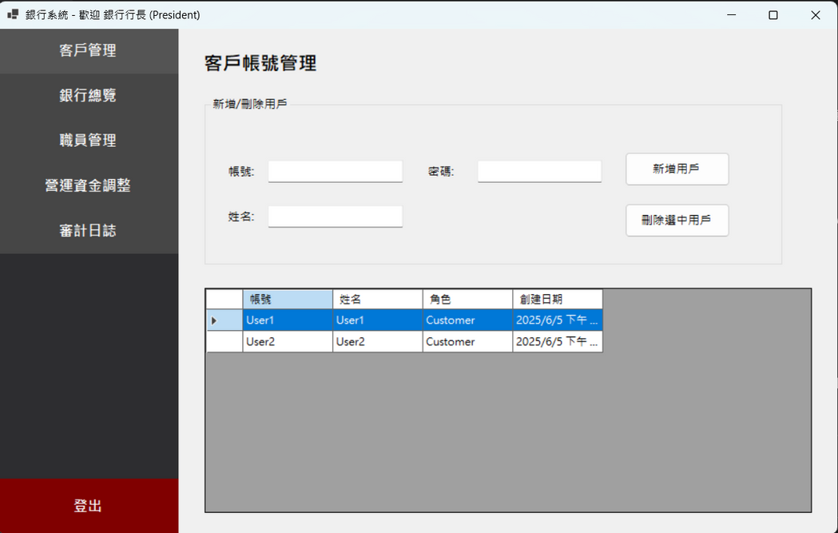
客戶帳號管理畫面
允許為銀行客戶創建/刪除帳號，僅限職員及以上身份
檢查帳戶是否已被註冊過
列出所有客戶的帳號、姓名、身分、創建日期
Notes:
8

Slide 11
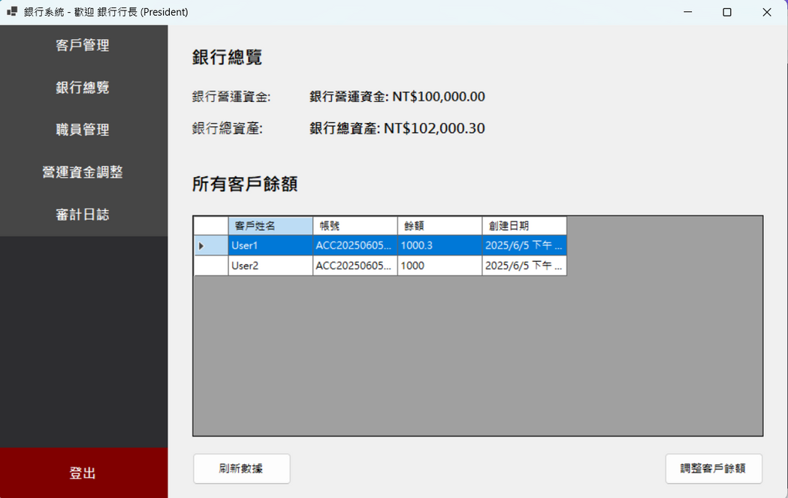
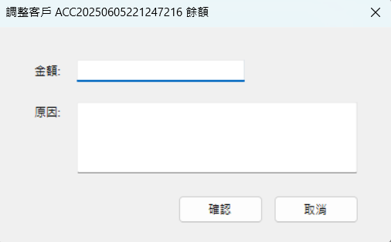
銀行總覽畫面
顯示所有客戶的姓名、帳號和當前餘額。行長可以瀏覽這些客戶帳戶。
顯示銀行當前用於日常營運的資金總額
計算並顯示所有客戶存款的匯總金額
從所有現有客戶中選擇一個特定的客戶帳號，輸入調整金額及原因
更改會記錄到審計日誌
Notes:
8

Slide 12
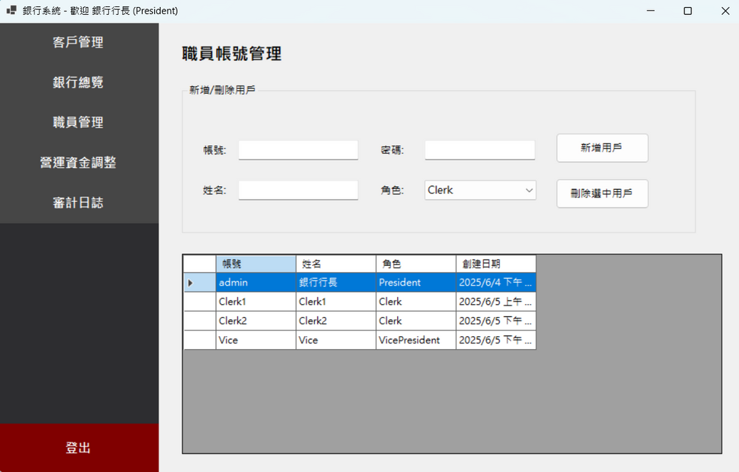
職員管理
僅限副行長及以上身份
清晰列出所有現有職員的資訊
新增職員表單區，職員帳號、初始密碼、確認密碼、職員姓名、角色選擇
從所有現有職員中選擇一個特定的帳號進行刪除
Notes:
8

Slide 13
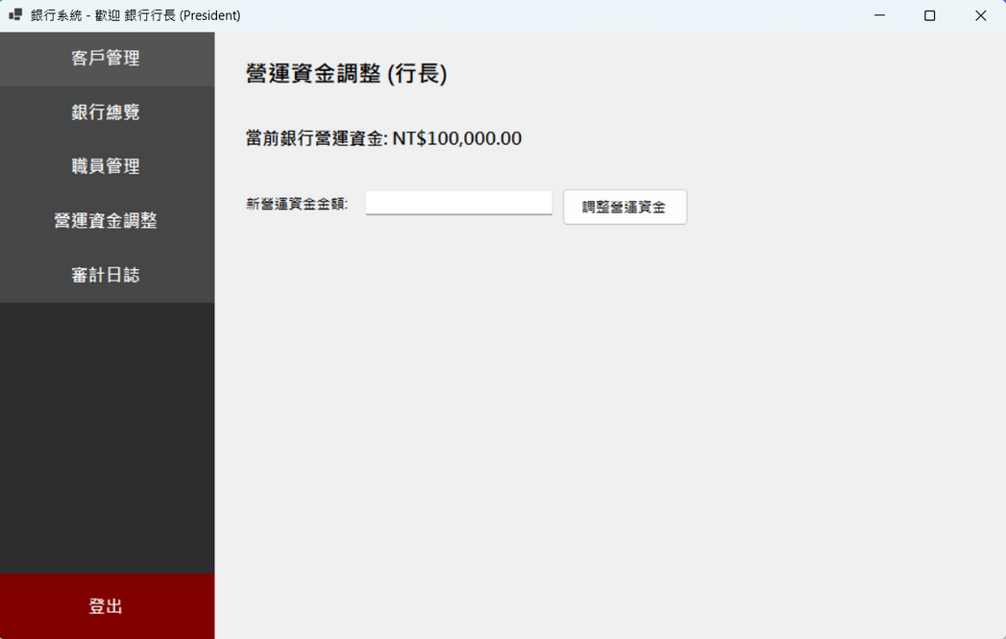
營運資金調整
顯示銀行當前營運資金。
僅限行長操作
輸入一位副行長的帳號和對應的密碼
在「新營運資金金額」輸入框中填入期望的目標金額。
在「操作說明/原因」文字區塊中，詳細填寫本次調整的具體原因。
詳細記錄此次「營運資金調整」操作到審計日誌中
Notes:
8

Slide 14
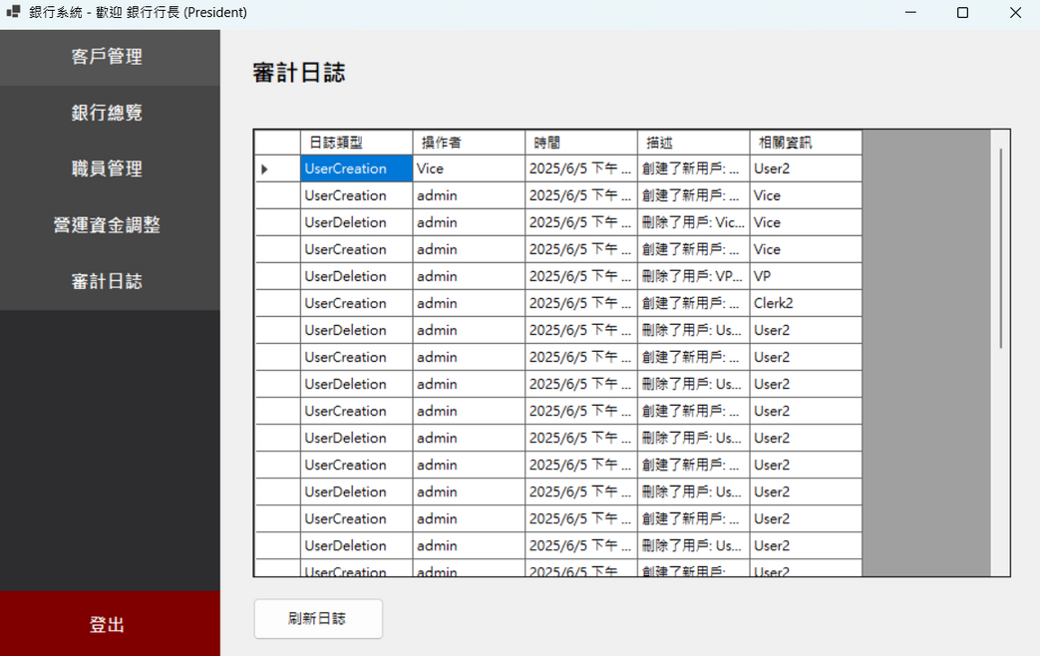
審查日誌
此功能僅限於行長 (President) 使用
列出所有審計日誌記錄
不應允許任何使用者（包括行長）進行修改或刪除
所有關鍵操作都應被記錄，不遺漏任何潛在的敏感事件
Notes:
8

Slide 15
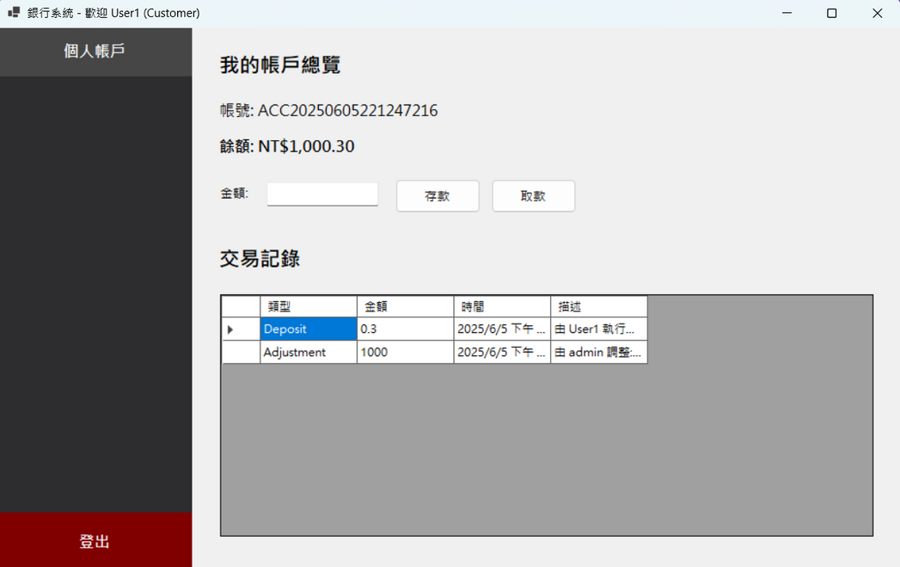
個人帳戶
此畫面僅限於客戶 (Customer) 角色使用
顯示客戶帳戶的實時餘額
「存款」按鈕，系統會切換到存款操作介面
「取款」按鈕，系統會切換到取款操作介面
瀏覽交易歷史：客戶可以滾動瀏覽其交易歷史列表，查看過去的金融活動。
Notes:
8

Slide 16



研究成果與專題限制
研究成果總結
成功開發基於C#和SQLite的桌面銀行系統應用程式
專題限制
SQLite資料庫限制、安全性未臻完善、桌面應用限制、即時性問題
系統價值
提供參考設計與實作經驗，提升操作效率，降低人為錯誤
本專題成功實現了多角色使用者認證、客戶帳戶管理、內部員工管理、銀行總資產查詢以及審計日誌追蹤等核心功能。系統設計採用分層架構，提高了程式碼的可維護性和可測試性。通過單元測試和整合測試，驗證了系統功能的正確性和穩定性。
然而，SQLite作為檔案型資料庫不適用於高併發環境，限制了系統擴展性；安全機制尚未包含多因素認證等進階功能；作為桌面應用也限制了系統的擴展性和即時性。
Notes:
8

Slide 17





未來改進方向
資料庫升級
增強安全性
介面優化
考慮升級至SQL Server、PostgreSQL或MySQL，支援高併發和分散式部署
導入多因素認證、細粒度存取控制、敏感資料加密
採用現代UI框架、加入資料匯出功能、優化報表生成
模組化與擴展性
性能優化
將業務邏輯抽象為服務、考慮微服務架構
資料庫查詢索引優化、頻繁操作緩存處理
未來還可增加更多的自動化測試案例，包括UI自動化測試，以提升測試效率和系統品質。這些改進方向將使系統更加穩健、安全、高效，並能更好地適應未來可能的業務擴展需求。
Notes:
9

